Slide 1

게임 개발 포트폴리오
COMET
FOUNDRY
혜성 자원을 생산하고 거래하며
여러 개척지를 운영하는 경영 시뮬레이션
Unity 6 · C# · Windows 개발 빌드
현재 구현 기준 2026.10.08
COMET FOUNDRY / DEVELOPMENT PORTFOLIO
01
Notes:
Assets/CometFoundry/Scripts/Data/FoundryContent.cs; Assets/CometFoundry/Scripts/Simulation/FoundrySession.cs. Project scope as of 2026-10-08.

Slide 2
프로젝트 개요
채굴과 생산으로 소재의 가치를 높이고,
거래 수익으로 새 혜성의 개발 비용을 확보합니다.
16
16
10
소재 종류
생산 레시피
건물 정의
구현 범위: 생산, 자동 물류, 거래, 탐사·개척, 수송, 저장, 튜토리얼
개발 방식: 사용자 기획·요구사항과 Codex 구현·검증 협업
COMET FOUNDRY / DEVELOPMENT PORTFOLIO
02
Notes:
Assets/CometFoundry/Scripts/Data/FoundryContent.cs; Assets/CometFoundry/Scripts/Simulation/FoundrySession.cs; ProjectSettings/ProjectVersion.txt. Implementation was developed with Codex collaboration; personal employment history and sole authorship are not asserted.

Slide 3
핵심 플레이 흐름
01
채굴
철광석·구리광석·얼음의 남은 매장량을 소비
02
정제·가공
투입 소재와 비용, 소요 시간을 가진 생산품 설정
03
물류
지원 드론이 생산 시설에 필요한 재료를 자동 공급
04
거래
시세와 실제 매수·매도 가격을 비교해 거래
05
확장
후보 혜성을 탐사하고 항구를 건설해 개발 구역 추가
COMET FOUNDRY / DEVELOPMENT PORTFOLIO
03
Notes:
Assets/CometFoundry/Scripts/Simulation/FoundrySession.cs; Assets/CometFoundry/Scripts/Simulation/FoundryExpansion.cs; Assets/CometFoundry/Scripts/Data/FoundryContent.cs.

Slide 4


생산품 설정과 생산라인
생산 건물을 클릭해 레시피를 선택합니다.
철괴 제련 예시
철광석 3스택으로 철괴 2스택 생산
생산 비용 4솔라
소요 시간 5초, 기본 속도 기준
팝업에서 필요한 재료와 보유량을 비교합니다.
완성품·비용·시간을 확인한 뒤 생산품을 설정합니다.
드론이 채굴기와 생산 시설 사이를 운반합니다.
COMET FOUNDRY / DEVELOPMENT PORTFOLIO
04
Notes:
Assets/CometFoundry/Scripts/Data/FoundryContent.cs; Assets/CometFoundry/Scripts/Prototype/FoundryPlayableController.cs. Icons are actual code-generated project sprites.

Slide 5
생산과 거래의 재고·비용 보존
완성 가능한 배치만 재료와 비용을 차감합니다.
얼음 2스택으로 물 3스택 생산
거래 전 조건 검사
완성품이 차지할 공간까지 확인
공간 부족 시 재료·자금 유지
공간 확보 후 생산 재개
판매할 재고와 구매 자금 검사
입고 가능한 저장 공간 검사
실패 시 기존 재고·자금 유지
같은 레시피를 다시 선택하면 진행도를 유지합니다.
큰 시간 간격에서도 여러 배치를 처리하고 남은 생산 시간을 보존합니다.
COMET FOUNDRY / DEVELOPMENT PORTFOLIO
05
Notes:
Assets/CometFoundry/Scripts/Simulation/FacilityInstance.cs; FoundryExpansion.cs; Tests/EditMode/FoundryProductionTests.cs.

Slide 6

혜성 탐사와 개척
발견한 후보 3개 중 하나를 선택합니다.
탐사 비용 1,500솔라
탐사 시간 8초
후보의 좌표, 크기, 자원과 개척 비용을 비교합니다.
개척 비용을 지불하면 소형 항구를 자동 건설합니다.
소유 목록에서 새 혜성을 선택해 시설을 건설합니다.
선택하지 않은 혜성도 생산을 계속합니다.
COMET FOUNDRY / DEVELOPMENT PORTFOLIO
06
Notes:
Assets/CometFoundry/Scripts/Simulation/FoundryExpansion.cs; CometGenerator.cs. All costs are current prototype balance, not final balance.

Slide 7
혜성 간 물자 수송
출발·도착 혜성, 물자, 수량을 선택해 수송선을 파견합니다.
100
첫 수송선 무료 제공
추가 수송선 구매 12,000솔라
운송 중 화물과 진행도를 저장·복원
선박당 적재 스택
출발 재고 20 = 남은 재고 10 + 선박 화물 10
도착 항구가 차면 남은 화물을 선내에 보관합니다.
공간이 생기면 부분 하역하고, 모두 내리면 선박을 다시 사용합니다.
COMET FOUNDRY / DEVELOPMENT PORTFOLIO
07
Notes:
Assets/CometFoundry/Scripts/Simulation/FoundryExpansion.cs; Tests/EditMode/FoundryManagementTests.cs. Conservation example follows the water shipping test.

Slide 8
정가 기준 시장 변동
소재별 정가를 기준으로 시세를 계산합니다.
±30%
±45%
이벤트 없는 일반 시세
수요·공급 이벤트 기간
정가 0%선을 중앙에 표시하고, 위 구간은 빨강·아래 구간은 파랑으로 구분합니다.
6·12·18·24개월 시세를 확인하고 실제 거래 단가는 별도로 표시합니다.
정가 예시: 철광석 12 / 철괴 48 / 철판 110 / 산업장비 2,400 솔라·스택
COMET FOUNDRY / DEVELOPMENT PORTFOLIO
08
Notes:
Assets/CometFoundry/Scripts/Data/FoundryContent.cs; Assets/CometFoundry/Scripts/Simulation/FoundryExpansion.cs; Prototype/FoundryManagementUI.cs. Limits apply to market reference price; buy/sell spreads apply separately.

Slide 9
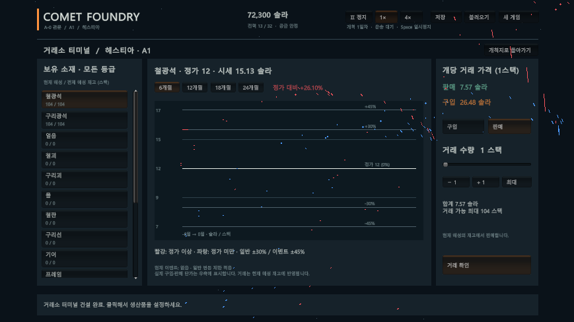
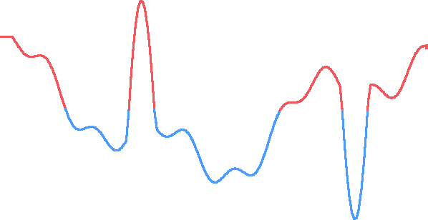
거래소 차트 오류 수정
수정 전 게임 화면
수정 후 시세선 출력
선이 끊어지고 차트 밖으로 번짐
배율·회전 행렬의 좌표 충돌로 판단
차트 내부 픽셀로 선을 직접 렌더링
연속선·경계 검사·정가 교차 색 분리
COMET FOUNDRY / DEVELOPMENT PORTFOLIO
09
Notes:
Before: user-supplied Development Area/Comet Foundry/거래소 현 이미지.png. After: actual renderer output Temp/FoundryValidationProject/ValidationArtifacts/exchange-chart.png, not a full gameplay screenshot. Source: Prototype/FoundryChartRaster.cs; Logs/2026-10-08-ChartReview.md.

Slide 10
코드 구조와 저장 데이터
콘텐츠 데이터
FoundryContent
소재·레시피·건물 정의와 런타임 데이터 생성
시뮬레이션
FoundrySession + FoundryExpansion
0.1초 단위 업데이트와 모든 소유 혜성의 상태 관리
화면
FoundryPlayableController + FoundryManagementUI
건설·생산 설정·거래·혜성관리 화면 연결
저장·복원
FoundryPersistence
v2 다중 혜성 저장, v1 읽기, 잘못된 데이터의 적용 거부
COMET FOUNDRY / DEVELOPMENT PORTFOLIO
10
Notes:
Assets/CometFoundry/Scripts/Data/FoundryContent.cs; Assets/CometFoundry/Scripts/Simulation/FoundrySession.cs; FoundryExpansion.cs; FoundryPersistence.cs; Prototype/FoundryPlayableController.cs; FoundryManagementUI.cs.

Slide 11
테스트로 확인한 구현 범위
22/22
생산 배치, 재료·비용 보존, 산업장비 생산라인
전 등급 거래와 일반·이벤트 변동 한도
관련 Unity EditMode
테스트 통과
개척, 배경 생산, 수송 중 저장·복원, 부분 하역
튜토리얼 완료와 차트 선 연결·색 분리
관련 테스트 필터 실행 결과입니다. 전체 저장소 테스트 통과나 최종 UI 검수 완료를 뜻하지 않습니다.
COMET FOUNDRY / DEVELOPMENT PORTFOLIO
11
Notes:
Temp/FoundryValidation-production-tests.xml: total=22, passed=22, failed=0 on 2026-10-08. This filtered fixture is not the full repository test suite. Source: FoundryProductionTests.cs and FoundryManagementTests.cs. Windows build log: Temp/FoundryValidation-Build.log.

Slide 12
생산과 거래를 안내하는 튜토리얼
발전소·기본 창고·채굴기 2개로 시작합니다.
01
정제소
정제소 건설, 철괴 제련 설정, 철괴 2스택 완성
02
가공소
금속 가공소 건설, 철판 압연 설정, 철판 2스택 완성
03
거래소
거래소 건설로 거래소·혜성관리 HUD 버튼 활성화
04
거래
판매와 구매를 각각 직접 완료하면 안내 종료
COMET FOUNDRY / DEVELOPMENT PORTFOLIO
12
Notes:
Assets/CometFoundry/Scripts/Simulation/FoundryExpansion.cs; Prototype/FoundryManagementUI.cs. Tutorial has nine actual progression steps grouped here into four phases.

Slide 13
현재 빌드와 다음 개발 과제
현재 실행 가능 범위
다음 개발 과제
Windows 개발 빌드 제공
단일 플레이 경영 흐름 구현
게임 내 저장·불러오기 지원
해상도별 전체 화면 검수
장시간 경제·생산 밸런스 조정
탐사와 수송 진행 정보 보강
최종 아트·연출 개선
실행: Builds/CometFoundry/CometFoundry.exe
Unity: FoundryPlayableScene.unity
실행 파일과 Data·DLL 폴더를 함께 유지
현재 결과물은 개발 단계의 플레이어블입니다.
최종 게임 화면의 재캡처 검수는 남아 있습니다.
COMET FOUNDRY / DEVELOPMENT PORTFOLIO
13
Notes:
Builds/CometFoundry/CometFoundry.exe; Assets/CometFoundry/Scenes/FoundryPlayableScene.unity. Items under next development are proposals, not implemented claims. Known full UI review limitation disclosed in project handoff.

